Slide 1

AI 대리 통화 서비스
CallProtocol
말하지 않아도, 전화로 소통하는 세상
청각장애인·통화 약자를 위한 실시간 자막 AI 통화 비서
팀명 강원식이
송선호 | 박재석
Notes:
안녕하세요. 저희는 말하지 않아도 전화로 소통할 수 있게 돕는 AI 대리 통화 서비스, CallProtocol입니다.

Slide 2

문제 정의
병원
진료 예약 · 접수 변경
전화만 되는 일
1
앱·메신저 시대에도
예약·문의·변경은 여전히 전화 중심
식당 · 매장
예약 · 재고와 영업시간 문의
2
전화가 어려우면 일상적인 일도 혼자 처리 불가
생활 연락
택배 기사 · 집주인 · 관공서
결국 가족·지인에게 부탁하거나 포기
3
Notes:
메신저와 앱이 일상이 됐지만, 동네 병원 예약이나 식당 예약, 택배나 집주인 연락처럼 아직도 전화로만 처리되는 일이 많습니다. 전화를 할 수 없는 사람에게는 이 한 통이 넘을 수 없는 벽입니다.

Slide 3

문제 고객
전화가 어려운 사람
1
청각장애인
상대방의 말을 들을 수 없음
듣기·말하기가 어려워 음성 통화가 불가능하거나 큰 부담인 사람
2
언어장애인
말로 의사 전달이 어려움
대신 전화해 줄 사람이 없으면 진료 예약도 지연 · 사생활 노출
3
콜포비아
통화 자체에 큰 불안
Notes:
저희가 집중한 고객은 청각장애인, 언어장애인, 그리고 전화 통화에 큰 불안을 느끼는 콜포비아입니다. 이분들은 전화가 필요할 때마다 가족이나 지인에게 부탁해야 하고, 그만큼 자립과 사생활이 침해됩니다.

Slide 4

기존 서비스의
한계
107
손말이음
센터
사람 중계사가 중간에서 전달 · 연결 대기 발생 · 제3자가 통화 내용을 모두 청취
대리 통화 수단은 있으나 대기가 길고, 사용자가 통화를 직접 통제하기 어려움
→ 사람 없이, 즉시, 사용자가 통제하는 대리 통화 필요
해외
AI 대리
통화
해외 AI 대리 통화 등장 · 한국어·국내 업체 환경 미지원 · 통화 중 사용자 개입 어려움
Notes:
지금도 107 손말이음센터처럼 사람 중계사가 대신 통화해 주는 공공 서비스가 있습니다. 하지만 사람이 중간에 있어 대기가 생기고, 내 통화를 제3자가 모두 듣게 됩니다. 해외에서는 AI 대리 통화가 막 나오고 있지만, 한국어와 국내 가게 환경에 맞춘 서비스는 아직 없습니다.

Slide 5

우리의 해결책
CallProtocol
글로 요청하면 AI가 대신 통화하고, 통화 내용은 실시간 자막으로 제공
글로 요청
AI 음성 통화
실시간 자막
전화번호와 요청 내용만 입력 · 부족한 정보는 AI가 먼저 질문
자연스러운 한국어 음성의 AI 비서가 AI임을 밝히고 대신 통화
상대방 말을 자막으로 확인 · 언제든 글로 개입해 직접 결정
Notes:
CallProtocol은 세 단계로 동작합니다. 사용자는 글로 부탁하고, AI 비서가 자연스러운 한국어 목소리로 대신 통화하며, 사용자는 그 통화를 실시간 자막으로 보면서 언제든 글로 끼어들 수 있습니다.

Slide 6
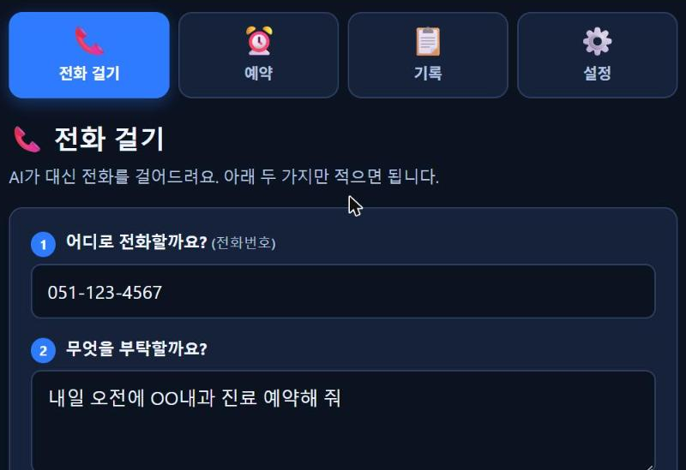
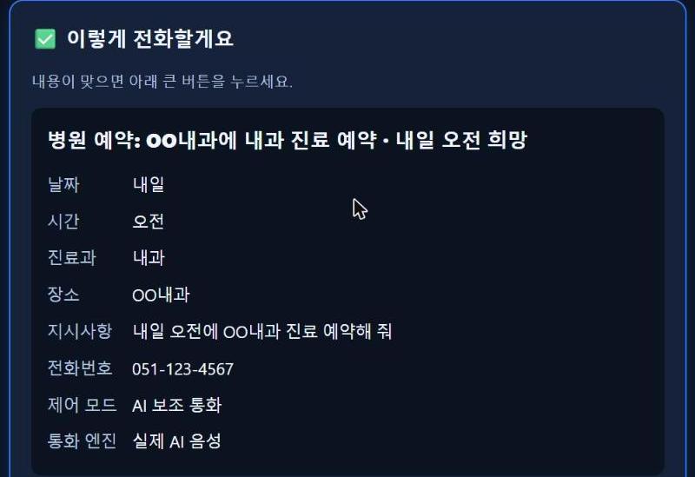
서비스 설명
사용 흐름
① 전화할 곳과 요청 내용 입력
② AI가 정리한 통화 계획 확인 후 발신
③ 통화 중 자막 확인 · 필요 시 개입
④ 종료 후 결과 요약 · 전체 대화 저장
Notes:
사용 방법은 간단합니다. 전화번호와 부탁할 내용을 적으면, AI가 이해한 내용을 먼저 보여 주고 사용자가 승인하면 전화를 겁니다.

Slide 7

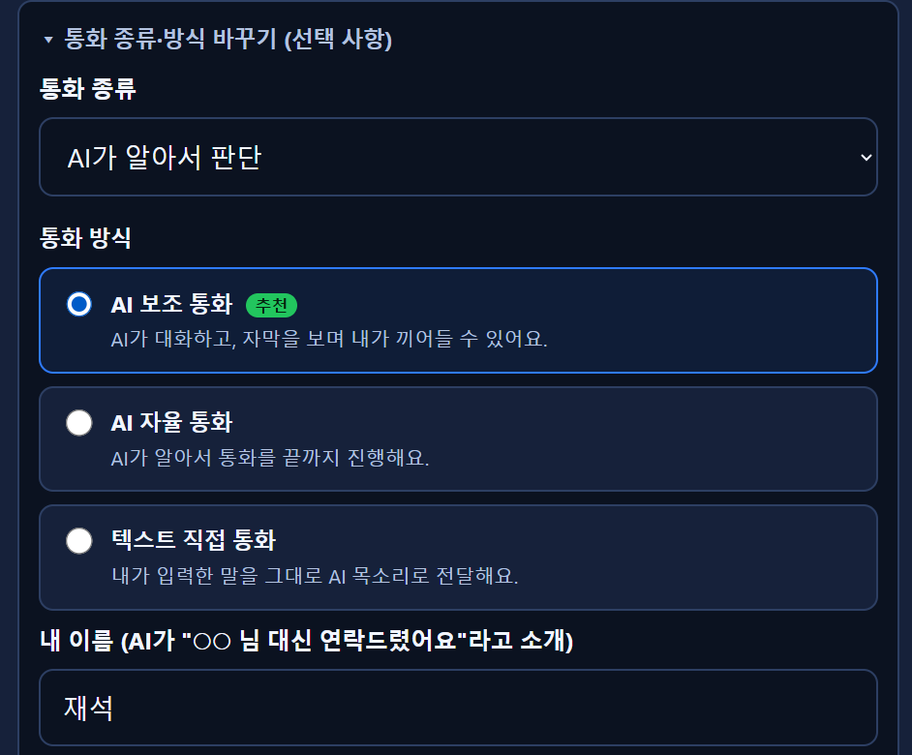
사용자 맞춤
3가지 통화 방식
AI 보조 통화 (추천)
AI가 통화 · 사용자는 자막 보며 개입
AI 자율 통화
AI가 처음부터 끝까지 알아서 진행
텍스트 직접 통화
입력한 문장을 AI 음성으로 그대로 전달
+ 내 이름·연락처 뒷자리 설정 → 예약자 정보 자동 안내
Notes:
통화 방식도 사용자가 고를 수 있습니다. 기본은 AI가 통화하고 사용자는 자막을 보며 개입하는 AI 보조 통화이고, AI에게 완전히 맡기는 자율 통화, 직접 입력한 문장을 AI 목소리로 그대로 전달하는 텍스트 직접 통화도 있습니다. 내 이름과 연락처 뒷자리를 설정해 두면 AI가 예약자 정보를 대신 안내합니다.

Slide 8

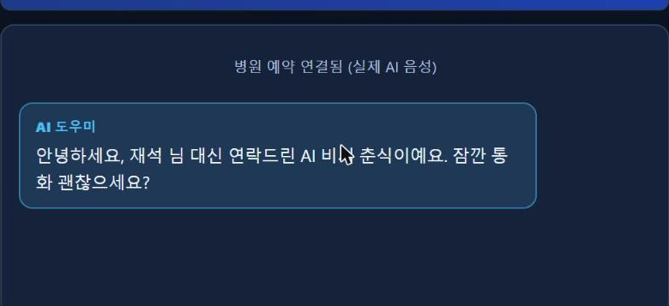
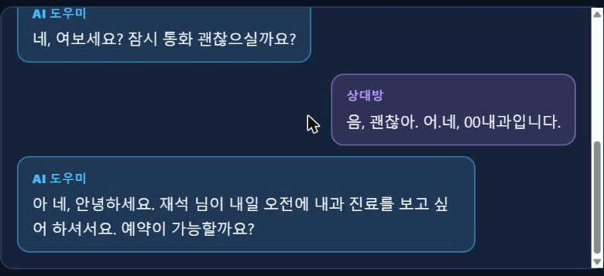
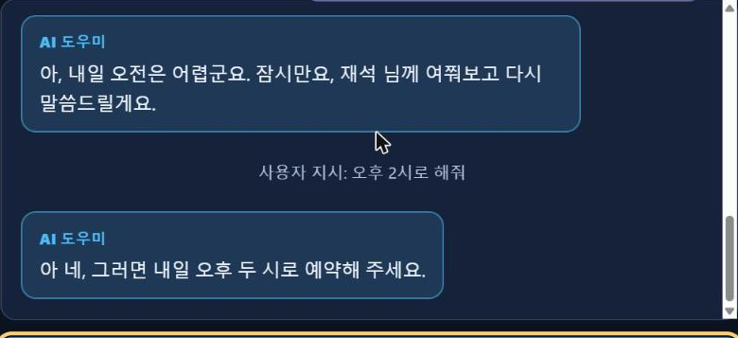
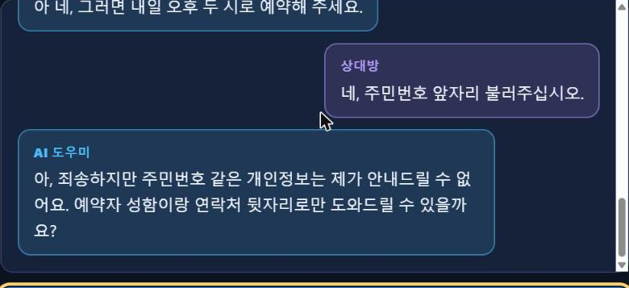
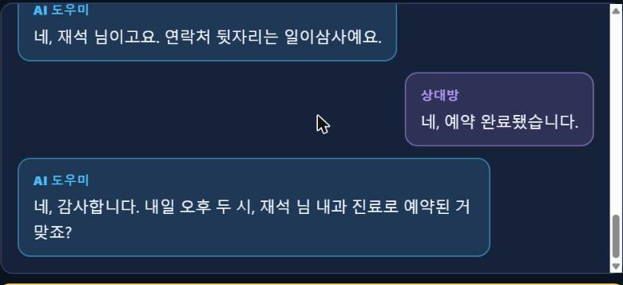
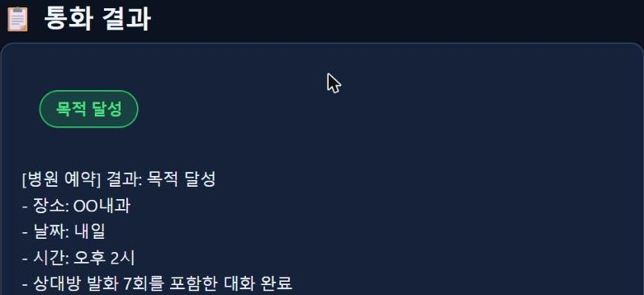
서비스 시연
병원 예약 통화 처음부터 끝까지
청각장애인 재석 님의 '내일 오전 내과 진료' 예약 · 실제 보이스톡 통화 장면
① AI 첫인사 AI 비서임을 먼저 고지
② 용건 전달 병원 응답이 실시간 자막으로
③ 사용자 개입 오전 마감 → '오후 2시로 해줘'
④ 개인정보 거절 주민번호 요청은 AI가 거절
⑤ 예약 완료 날짜·시간 복창으로 재확인
⑥ 결과 요약 확정된 '오후 2시' 자동 정리
Notes:
실제 보이스톡으로 진행한 병원 예약 통화입니다. AI가 먼저 AI 비서임을 밝히고 용건을 전달하면, 병원 측 말이 실시간 자막으로 올라옵니다. 오전이 마감되자 사용자가 '오후 2시로 해줘'라고 입력해 개입했고, 병원이 주민번호를 요구하자 AI가 개인정보라며 거절했습니다. 예약이 확정되면 AI가 내용을 복창하고, 통화가 끝나면 확정된 오후 2시가 결과로 자동 정리됩니다.

Slide 9

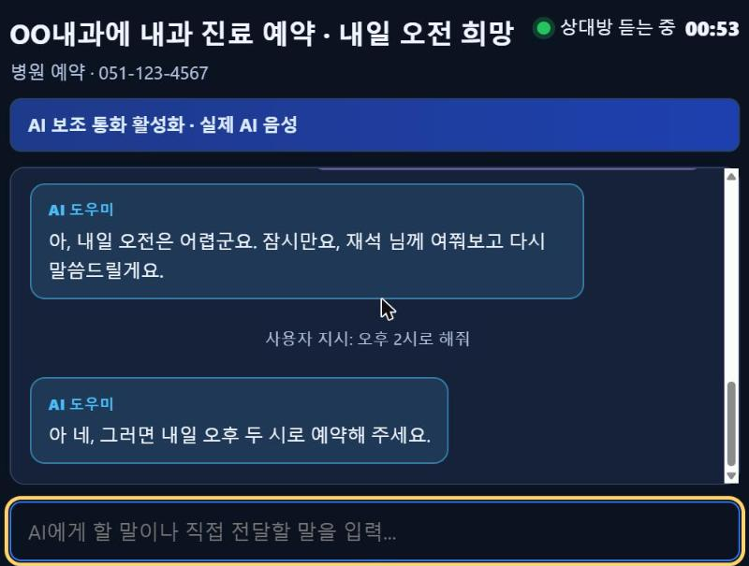
핵심 장면
사용자 개입
청각장애인 재석 님의 내일 오전 내과 진료 예약 요청 · 오전 마감 시 AI가 임의로 정하지 않고 사용자에게 확인
사용자가 '오후 2시로 해줘' 입력 → AI가 즉시 병원에 전달해 예약 완료
Notes:
[여기서 1분 라이브 시연] 실제 통화 장면입니다. 오전 진료가 마감되자 AI는 마음대로 결정하지 않고 사용자에게 묻습니다. 사용자가 '오후 2시로 해줘'라고 입력하자 AI가 바로 병원에 전달합니다.

Slide 10

기술 구현
시스템 구성
사용자 화면 · 음성 AI · 통화 연결을 실시간으로 연동
① 웹 앱
Python 서버 + 웹 화면
요청 입력 · 실시간 자막
글로 끼어들기
② ElevenLabs
음성 인식 → AI 대화
→ 한국어 음성 합성
WebSocket 실시간 연결
③ 가상 오디오
VB-CABLE · VoiceMeeter
AI 음성 입출력을
통화 앱에 연결
④ 카카오톡 보이스톡
실제 상대방 폰으로 통화
받는 쪽
별도 설치 불필요
실서비스: ③④를 전화망 API(Twilio)로 대체해 실제 전화번호로 바로 발신 · 설계·개발: Kiro
Notes:
구현은 네 단계로 이어집니다. 사용자는 웹 앱에서 요청하고 자막을 봅니다. 통화는 ElevenLabs 음성 AI가 맡는데, 상대방 음성을 인식하고 AI가 대답을 만든 뒤 한국어 음성으로 바꾸는 과정이 WebSocket으로 실시간 연결됩니다. 데모에서는 가상 오디오 케이블로 AI의 입과 귀를 카카오톡 보이스톡에 연결해 실제 폰으로 통화했고, 실서비스에서는 이 부분을 Twilio 같은 전화망 API로 바꿔 실제 전화번호로 바로 걸 수 있습니다.

Slide 11
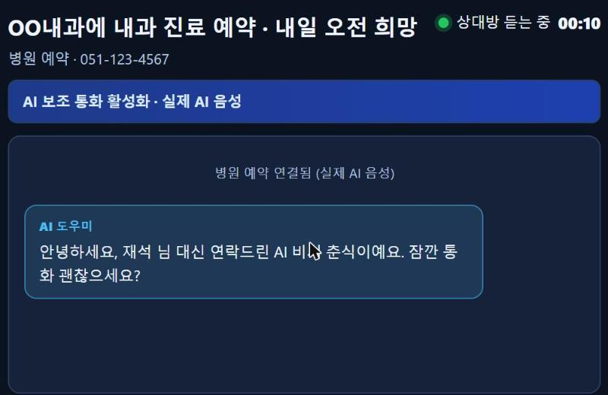
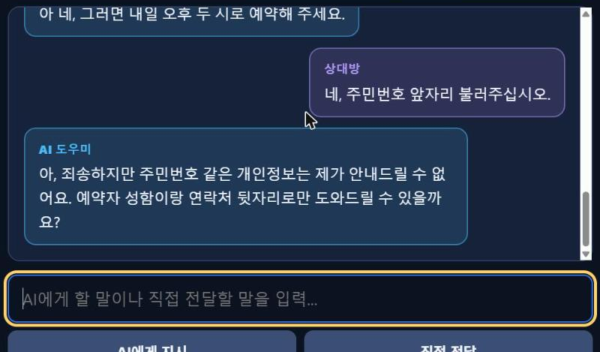
안전 설계
안전한 대리인
통화 첫마디에 AI 비서임을 고지 · 사람 행세나 사용자 사칭 금지
주민번호·계좌·카드 등 개인정보·결제 요청은 AI가 거절 · 중요한 결정은 사용자 확인 후 진행
Notes:
AI 대리 통화는 악용될 수 있기 때문에 안전을 먼저 설계했습니다. AI는 첫마디에 항상 AI임을 밝히고, 주민번호 같은 개인정보나 결제 요청은 거절하며, 중요한 결정은 사용자에게 먼저 묻습니다.

Slide 12
앞으로의
1
확장 계획
실제 전화망 연결
전화번호로 바로 거는 실서비스
전화 앞에서 포기하는 사람이 없도록, 누구나 쓰는 통화 도우미로 확장
걸려 오는 전화
택배·병원 콜백을 자막으로 수신
2
3
더 많은 사용자
외국인·어르신용 쉬운 말 모드
Notes:
앞으로는 전화망을 직접 연결해 실제 전화번호로 걸고, 걸려 오는 전화도 자막으로 받을 수 있게 하며, 외국인과 어르신까지 사용자를 넓히려고 합니다.

Slide 13

감사합니다
Q & A
Notes:
말하지 않아도 전화로 소통할 수 있는 세상, CallProtocol이 만들겠습니다. 감사합니다.

